Slide 1
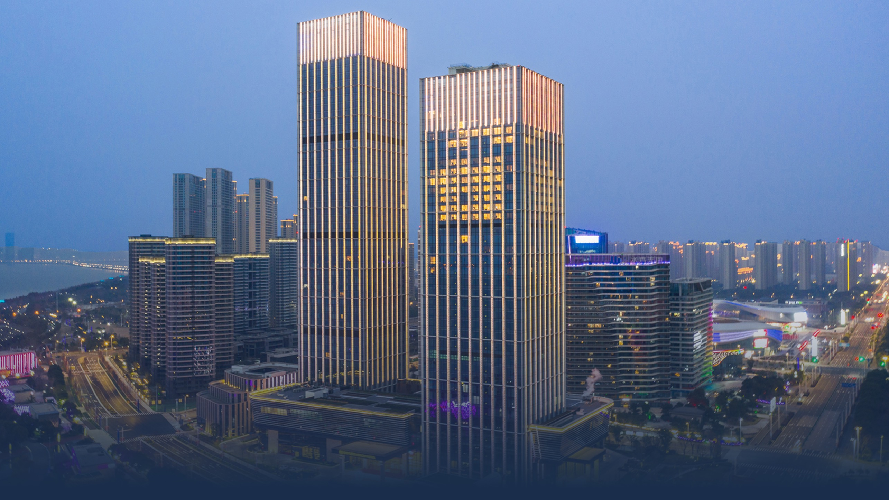

Slide 2
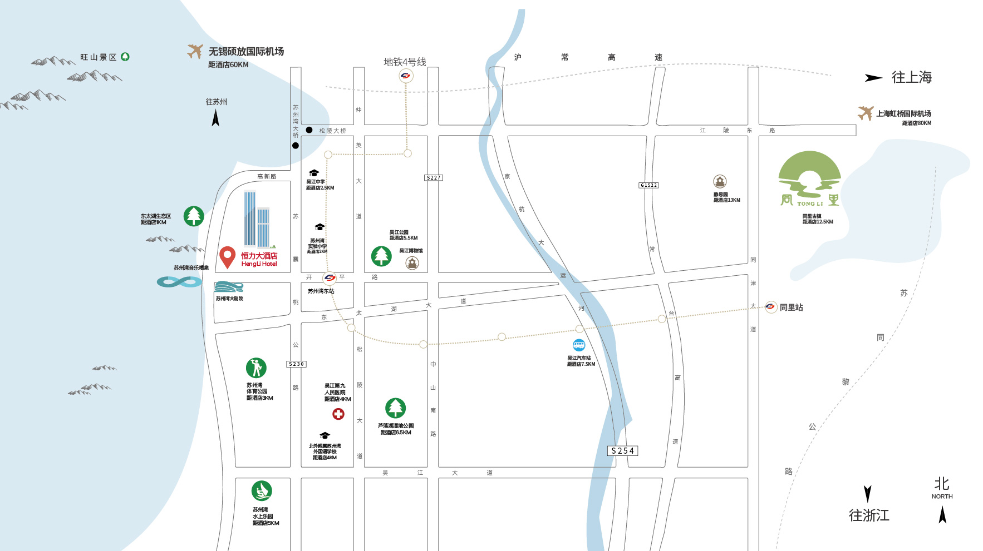

Slide 3
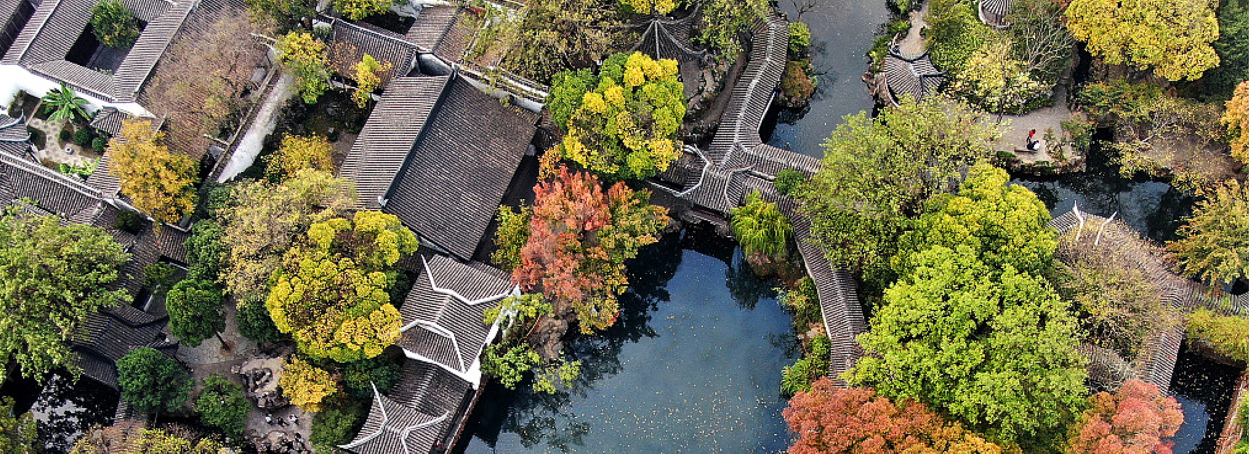
至苏州站:30公里 至吴江长途汽车站:10公里
中国旗袍小镇:8公里 至苏州湾梦幻水世界:5公里
震泽古镇:17公里 黎里古镇: 29公里
同里景区:20公里 苏州园林: 32公里
至购物中心(万象汇，吾悦广场等):2公里

Slide 4
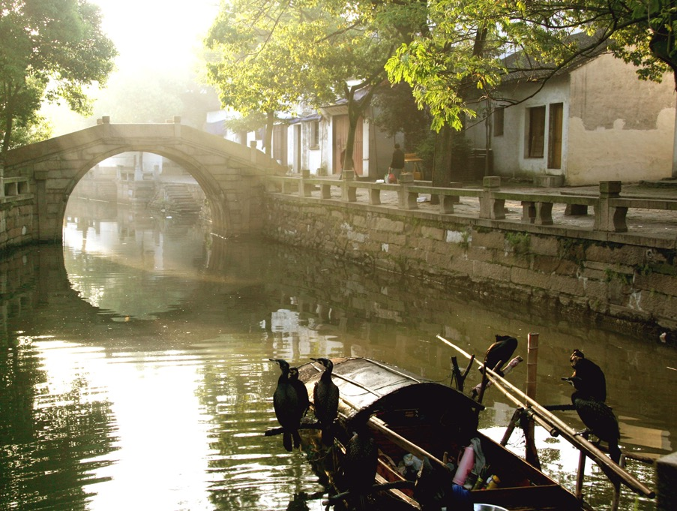
苏州拥有2,500年悠久历史文化，亦是中国首批历史文化名城。以其丰富的文化底蕴，更被誉为 “人间天堂”。
这里有著名的苏州园林、虎丘以及被誉为“东方威尼斯”的水乡古镇同里等，特色景点众多。

Slide 5
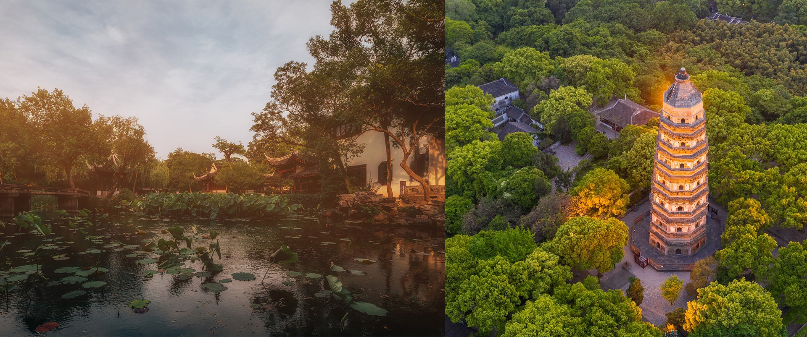
△ 拙政园
△ 虎丘

Slide 6
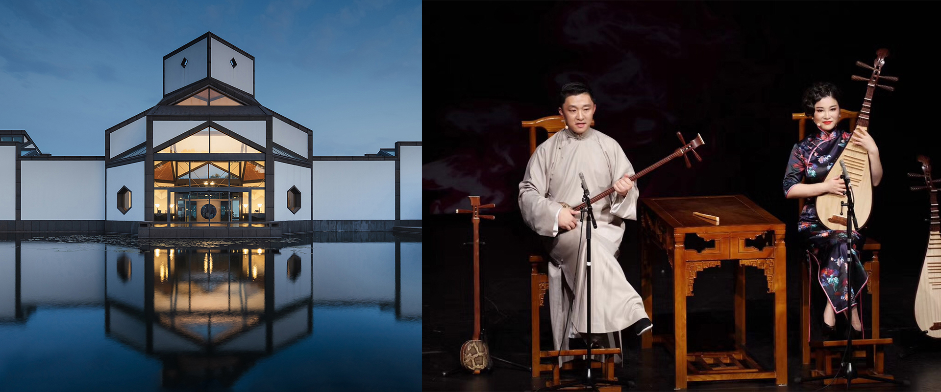
△ 苏州博物馆
△ 苏州评弹

Slide 7
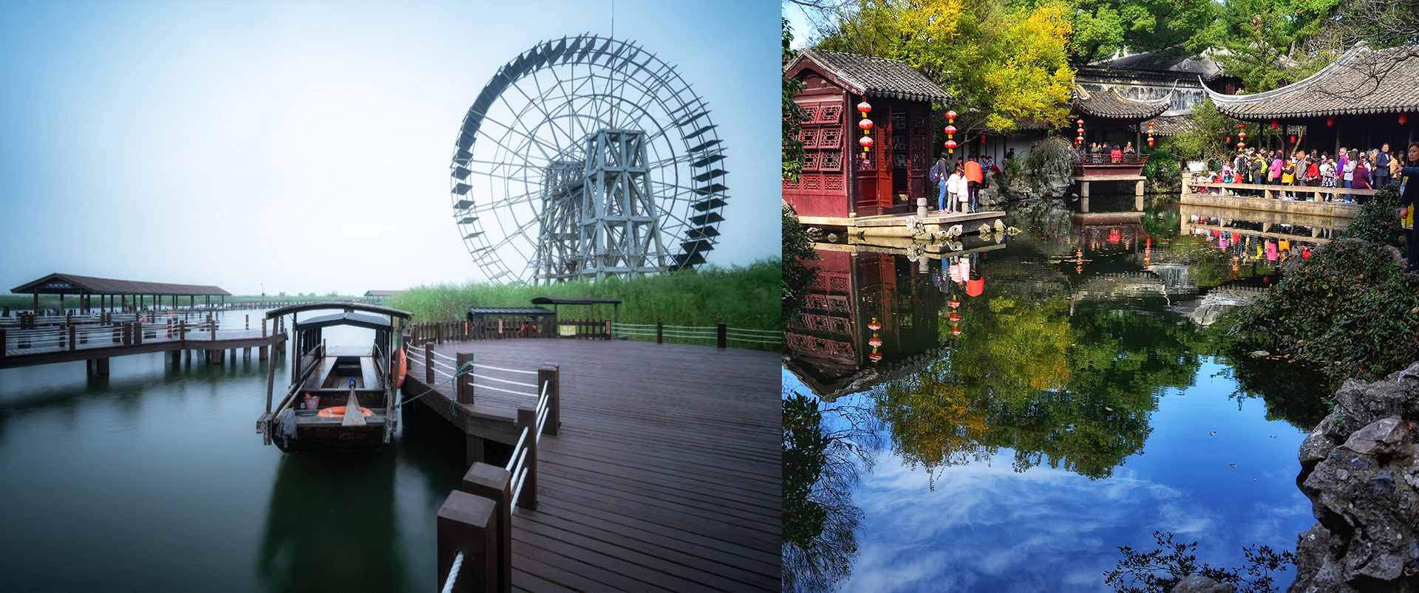
△ 苏州太湖
△ 退思园

Slide 8
鸡头米
袜底酥
大闸蟹
青团子
明清街
太湖银鱼

Slide 9
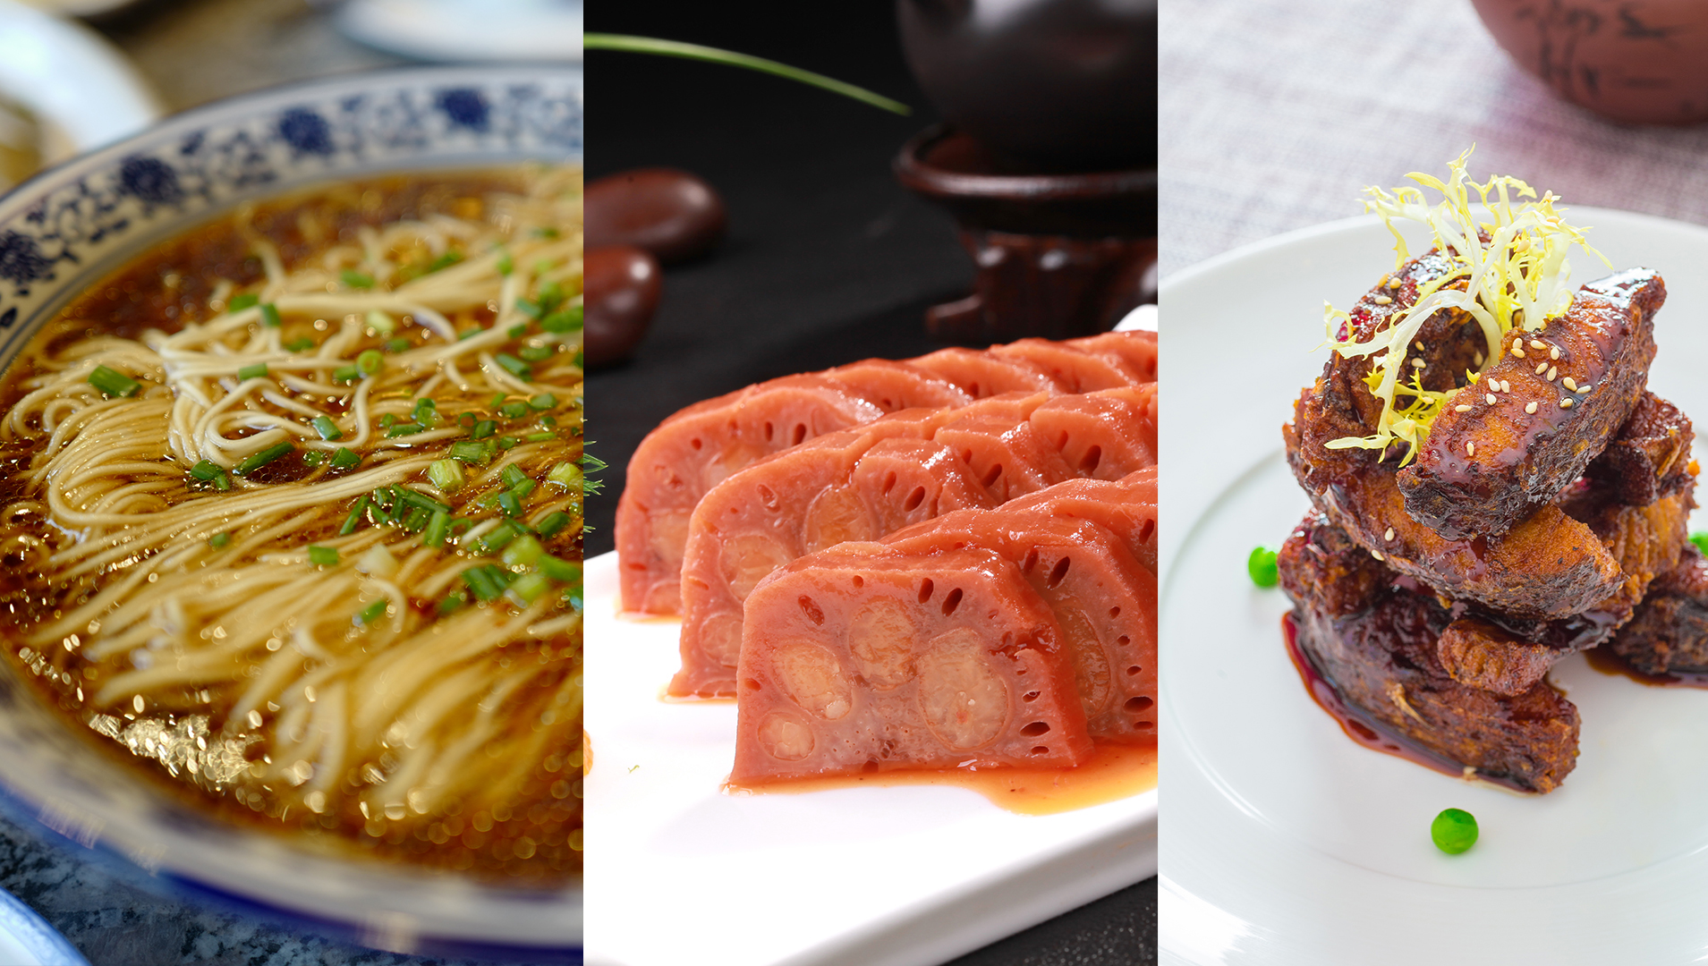
桂花糖藕
奥灶面
爆鱼

Slide 10
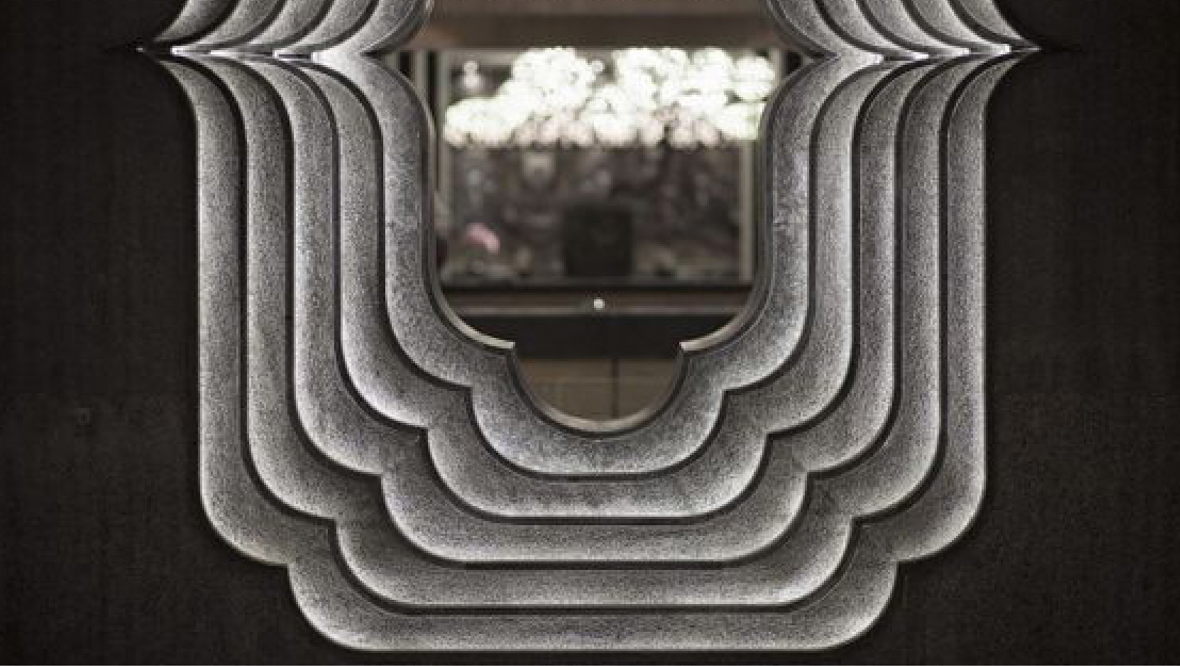
建造的艺术
ARCHITECTURAL ART
新中式美学灵感
源于古典园林
其精美的艺术形式与花园精致之美
与中国文学与山水画艺术密切关联
通过视觉体现苏州的艺术价值
IMAGINE | EXPLORE | DISCOVER |ART

Slide 11
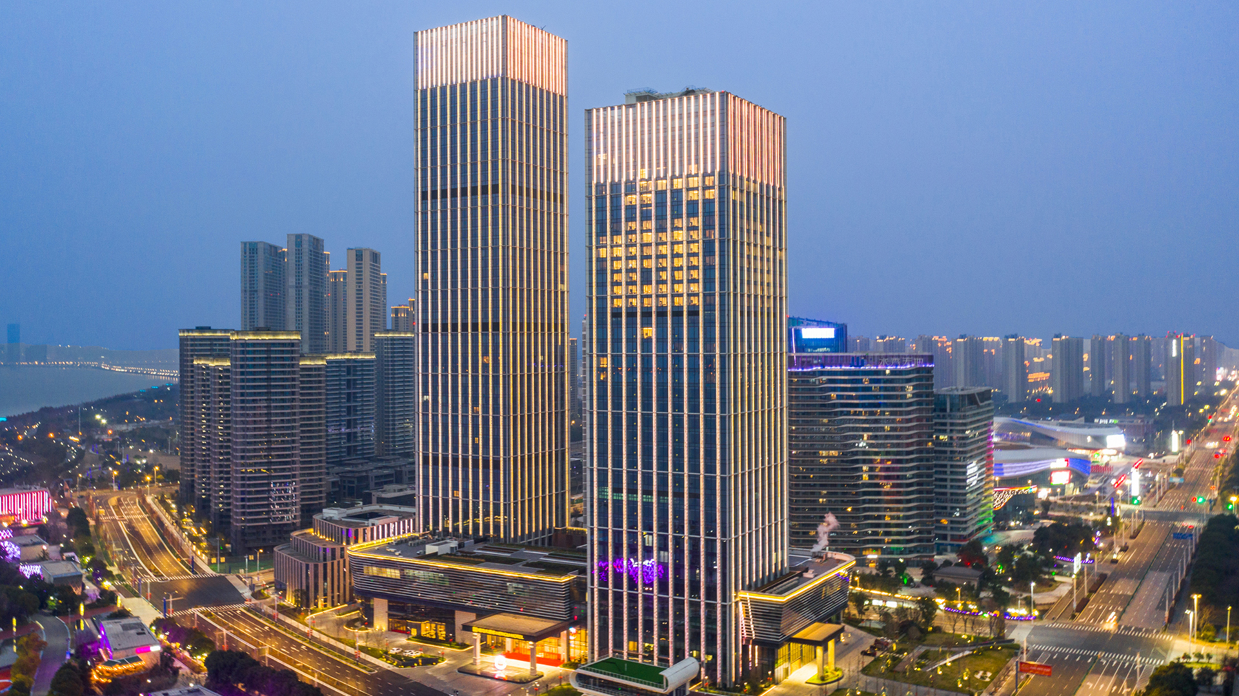
INTRODUCTION
简介
恒力大酒店隶属于恒力集团，酒店位于苏州太湖新城核心区，优雅的美学与巧妙的空间设计生动演绎江南独有韵味；毗邻苏州湾阅湖台音乐喷泉，俯瞰百里太湖生态风光带，便利的交通网络，都市缤纷华彩之中，尽享东太湖旖旎风光。
IMAGINE | EXPLORE | DISCOVER |ART

Slide 12
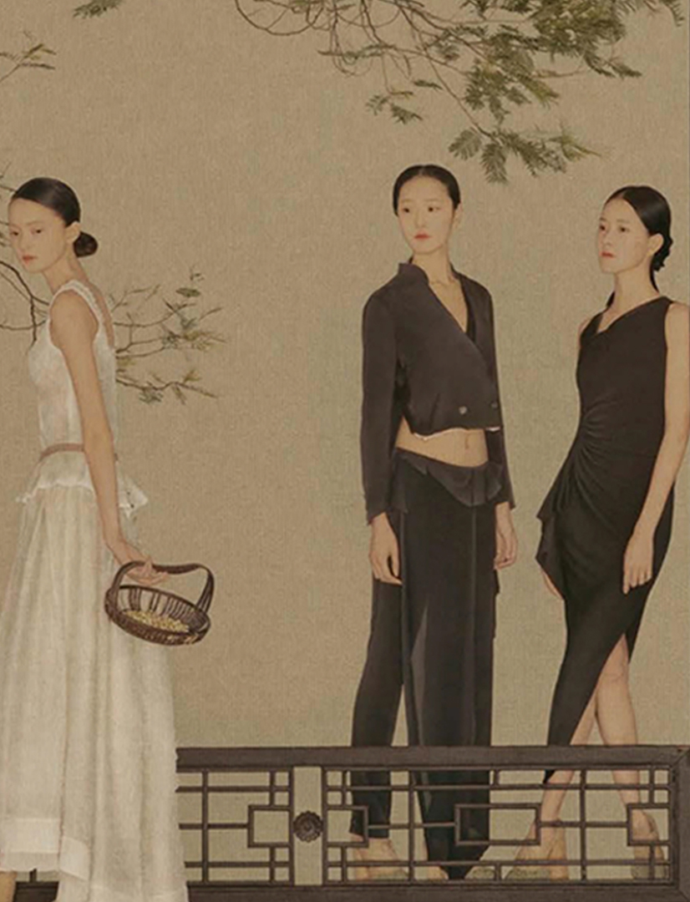
ABOUT HOTEL
关于酒店
恒力大酒店位于东太湖畔，设有339间宽敞客房及套房，约4,500㎡的宴会及会议设施，1,600㎡无柱挑高宴会厅。极具特色的中西餐厅带您体验绝妙的美食大赏，云端行政酒廊私享专属空间；沉浸在惬意康体中心舒缓解压，致力于满足每位商务及休闲度假旅客的多样需求。
IMAGINE | EXPLORE | DISCOVER |ART

Slide 13
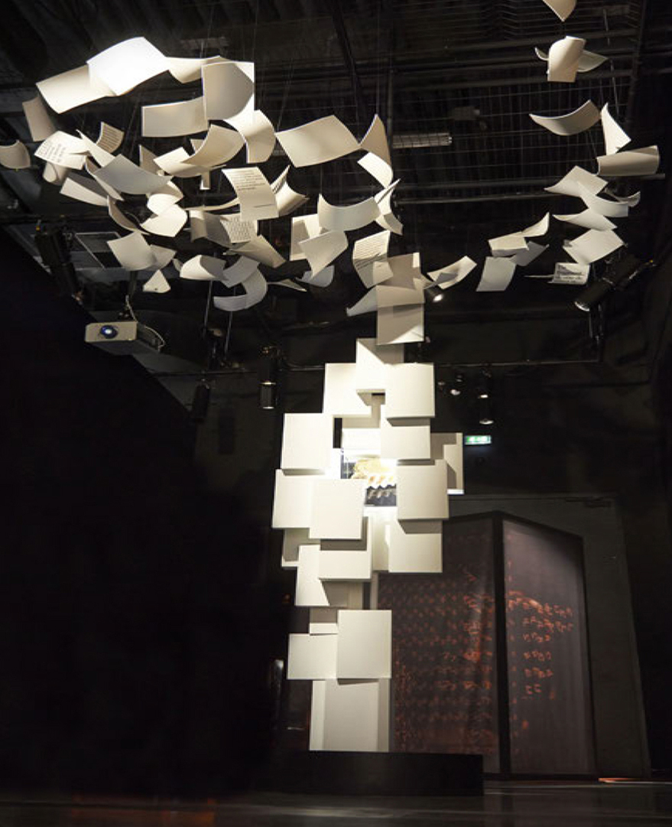
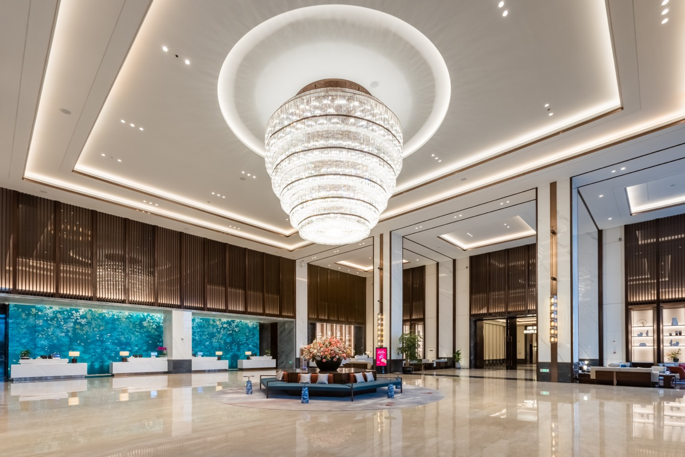
酒店大堂
LOBBY
IMAGINE | EXPLORE | DISCOVER |ART

Slide 14
设计之源 - 风
IMAGINE | EXPLORE | DISCOVER |ART
WIND
恒力大酒店整个大堂透着精致典雅的艺术元素，美学和微妙雕塑悬挂通过风在观众面前展开优美的柳叶随风摇摆，反射缝隙间投射的阳光与建筑的直线形成对比。仿佛可听到风的呼啸和树叶沙沙的自然声音。

Slide 15
设计之源 - 雅
ELEGANT
“三吴都会，自古繁华，烟柳花桥，风帘翠幕，酒店分布21F至38F共有339间舒适宽敞的豪华客房，套房67间，优雅的美学与巧妙的空间设计生动演绎江南独有诗蕴，每个房间均配有高速网络，55寸液晶电视及智能电视系统，透过全景落地窗，360°俯瞰醉人太湖美景，携好友知己，沏壶好茶，尽享江南好时光。
IMAGINE | EXPLORE | DISCOVER |ART

Slide 16
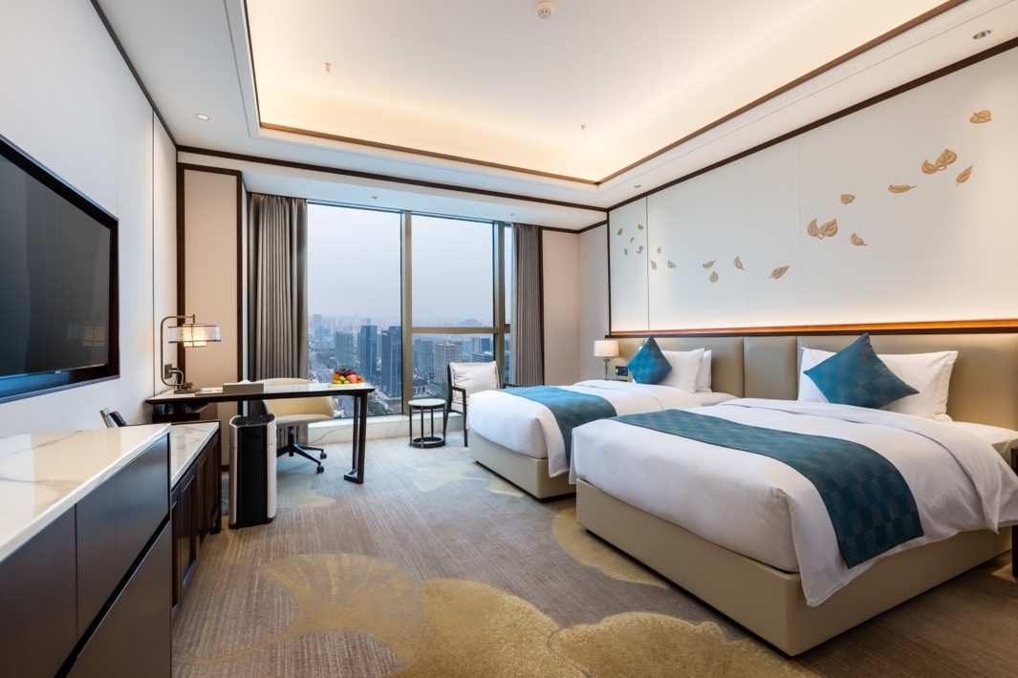
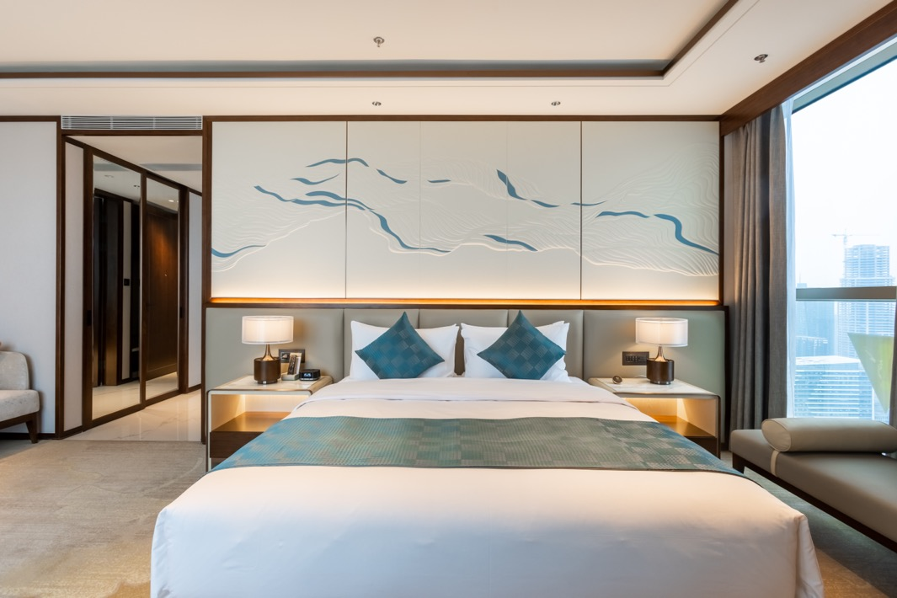
房间
类型
房型
房间数量
豪华大床房
豪华双床房
湖景大床房
湖景双床房
贵宾套房
贵宾湖景套房
至尊套房
总统套房
58间
81间
44间
89间
15间
43间
8间
1间

Slide 17
设计之源 – 乐
匠
心
之
作
RHYTHM
1F堂悦全日餐厅
1F大堂吧空间
2F馥园中餐厅
38F云端行政酒廊
IMAGINE | EXPLORE | DISCOVER |ART

Slide 18
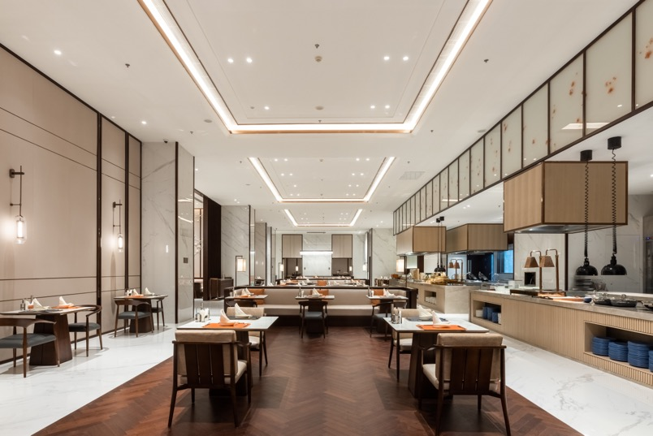
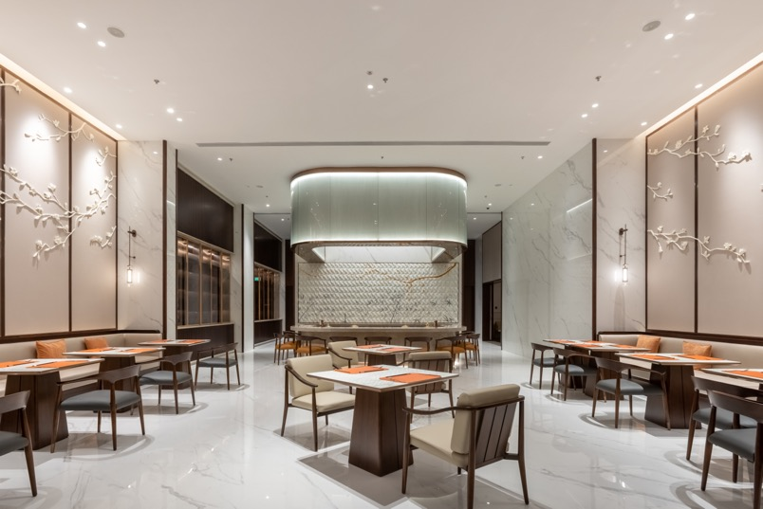
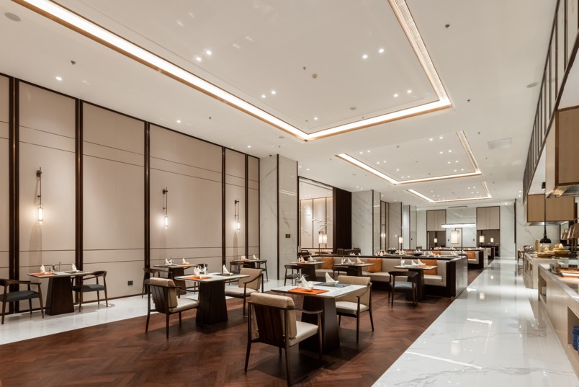
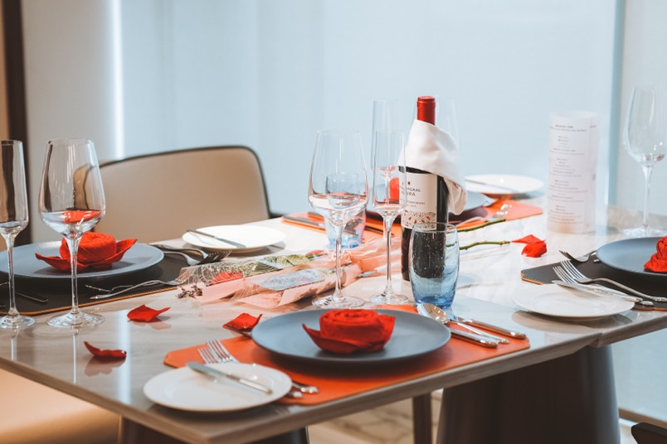
堂悦全日餐厅
TANG YUE ALL DAY DINNING
开放式厨房交互式用餐体验，现做先尝，精选优质食材近在咫尺，应季时令让客人体会到四季更迭变换，意式美食，新鲜海鲜，甜品自助，唤醒味蕾，在堂悦全日制餐厅即可享受多样餐饮体验。
1F
IMAGINE | EXPLORE | DISCOVER |ART

Slide 19
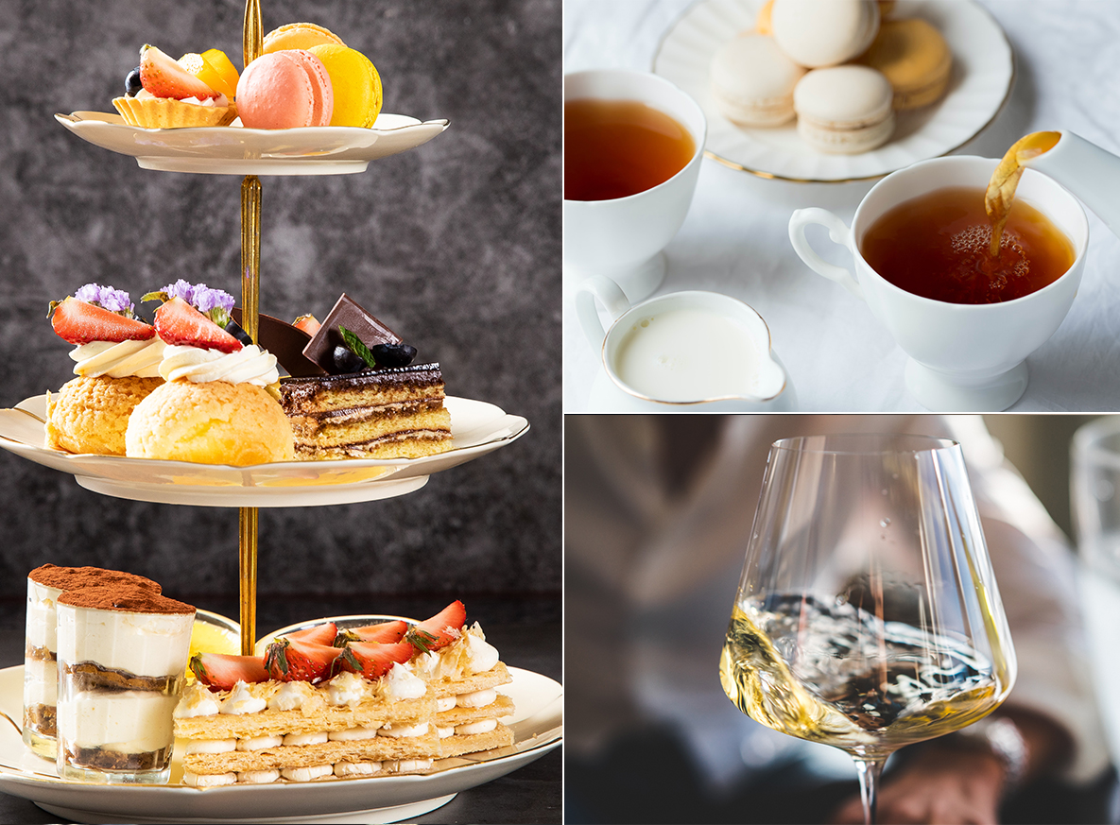
大堂吧
LOBBY BAR
恢宏大气的大堂瞬间感受到酒店殷勤而热烈的欢迎，空间设计独具新中式家居感，仿佛置身于一座典雅的中式庭院。无论是简约精致的中西式小食，亦或佐以品茗和傍晚鸡尾酒犒赏自己，都会充盈旅程，沉浸在苏州这座城市的精致感。
1F
IMAGINE | EXPLORE | DISCOVER |ART

Slide 20
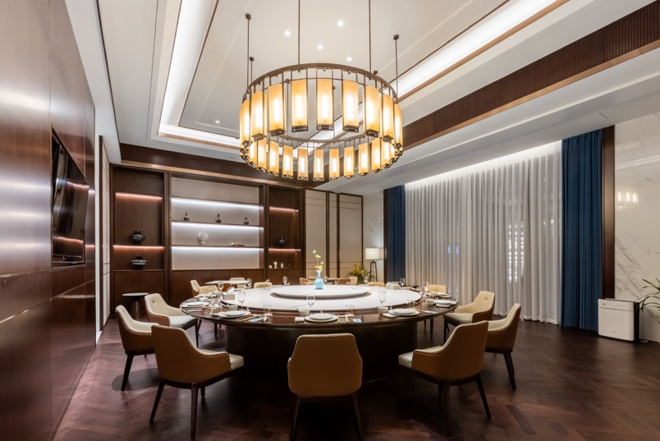
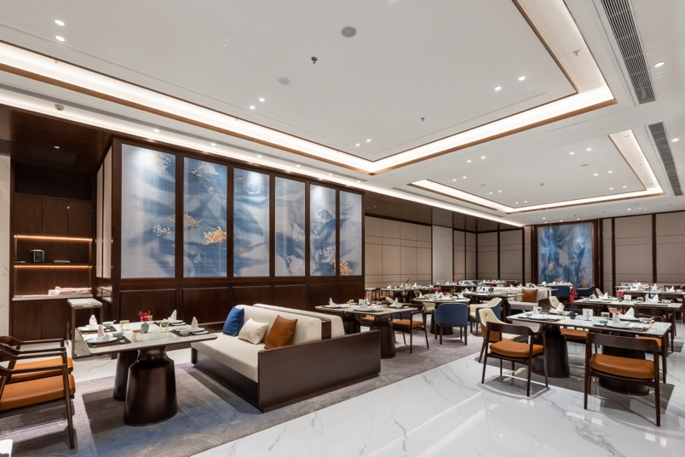
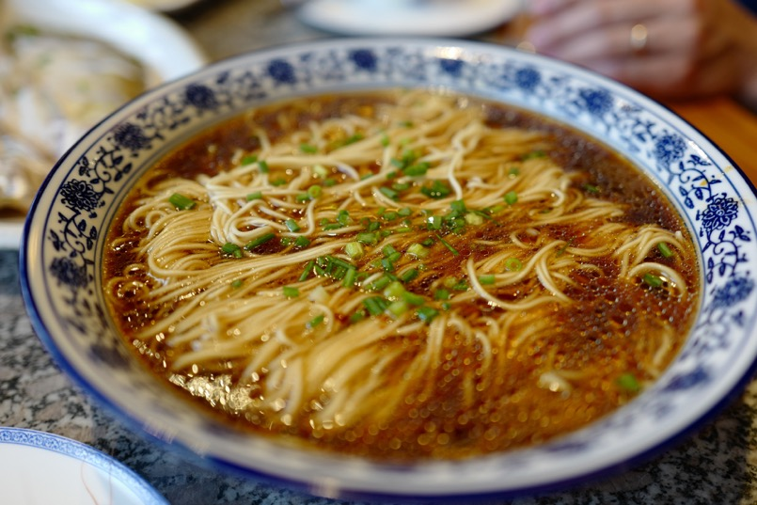
馥园中餐厅
FU YUAN CHINESE RESTAURANT
为宾客带来正宗的苏帮菜肴，精心甄选健康食材，保留本帮地道原味，取各菜系之长探索融合，定能深深打动宾客味蕾；包厢宽敞明亮，独立的私密空间，并融合苏州独有的朦胧、轻松浪漫气氛，便是品味本地菜系和创新融合粤菜的绝佳之所，经名厨匠心烹调，带给您正宗中式美食馥园之旅；
04
2F
IMAGINE | EXPLORE | DISCOVER |ART

Slide 21
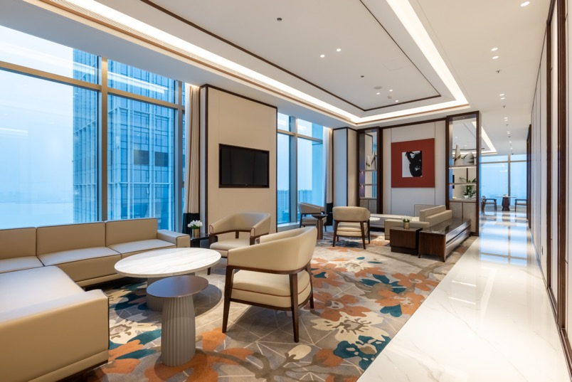
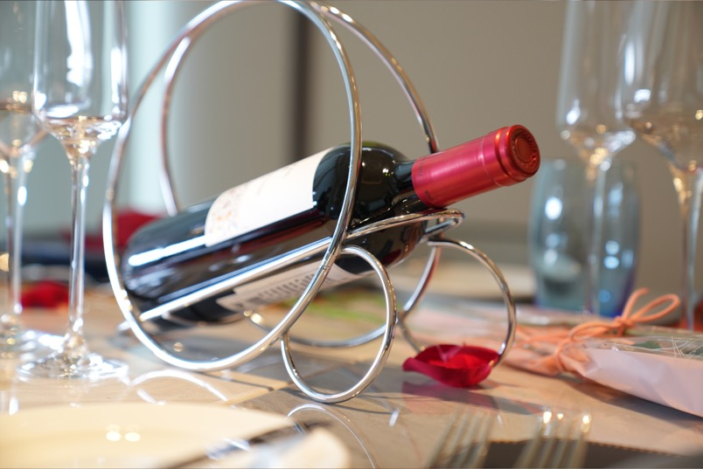
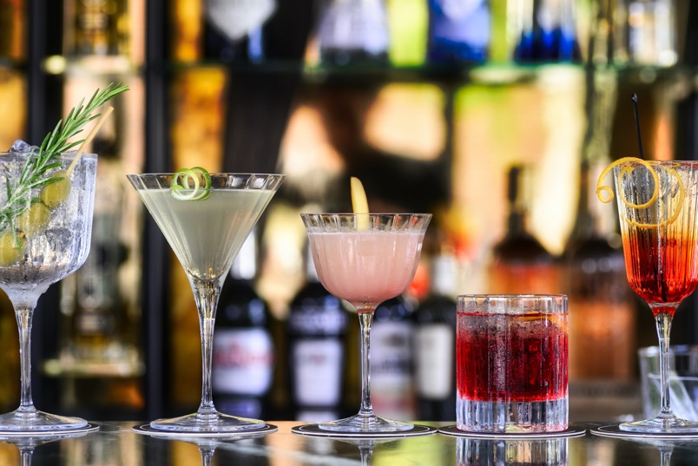
行政酒廊
EXECUTIVE LOUNGE
苏州园林中的文房四宝为设计启发概念,将行政酒廊演绎为一个现代优雅的文房；城市风光和太湖美景尽收眼底，专属奢华服务，餐饮体验、私人管家服务以及聚会与休闲的专属空间。
38F
IMAGINE | EXPLORE | DISCOVER |ART

Slide 22
设计之源 – 盛
宴会空间
MAGNIFICENT
酒店共拥有11间灵活的宴会与会议场所，均配备一流的会议视听设备。其中1600㎡的豪华无柱式凯旋宴会厅可轻松容纳1000人，是酒店最具人气的空间之一，厅内还配备高清LED显示屏，宴会厅序厅空间900㎡的豪华赏湖长廊更将全方位满足宾客的会务及婚礼需求。
IMAGINE | EXPLORE | DISCOVER |ART

Slide 23
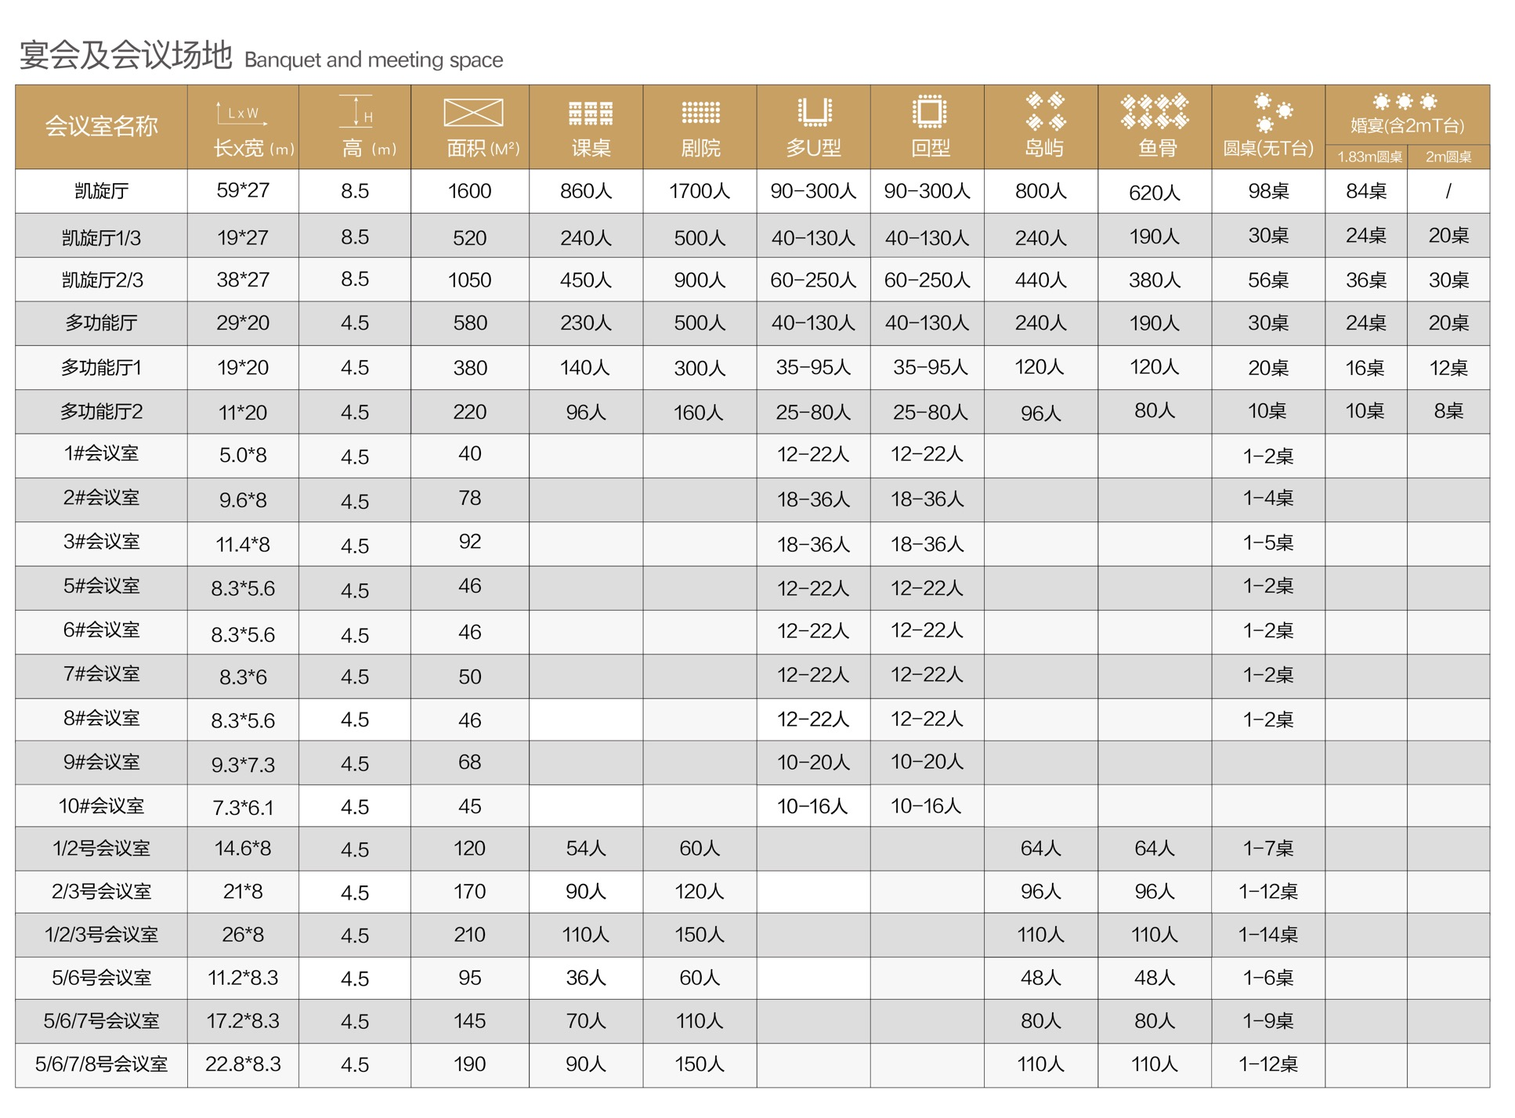
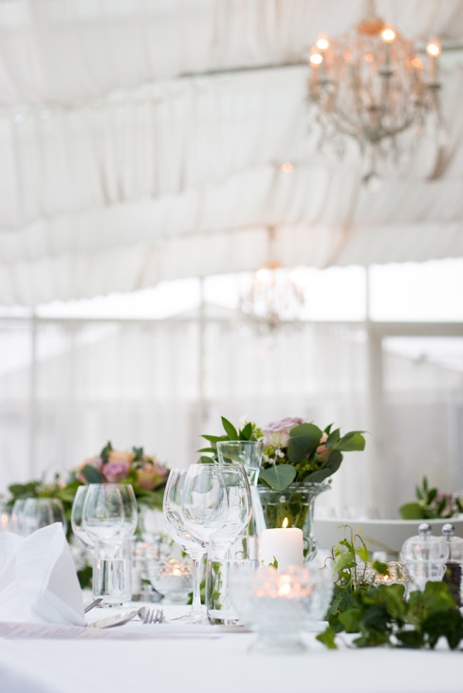
3F
IMAGINE | EXPLORE | DISCOVER |ART

Slide 24
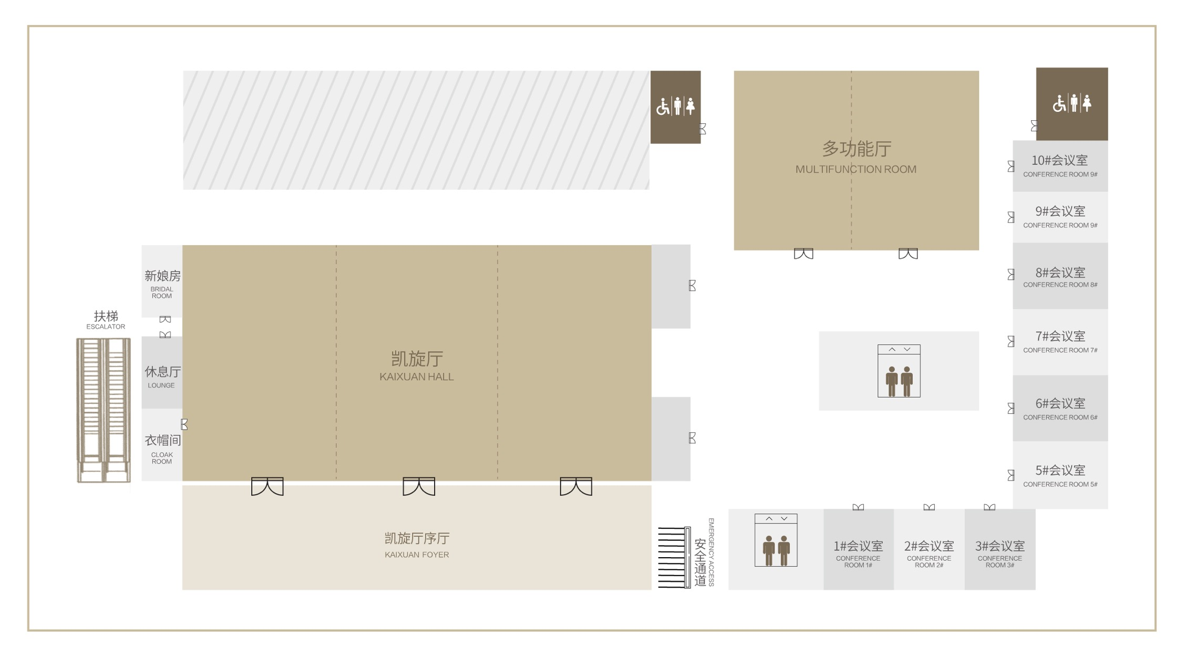
贵宾室1
VIP
Room 1
新娘房
BRIDAL
ROOM
贵宾室2
VIP
Room 2
3F
IMAGINE | EXPLORE | DISCOVER |ART

Slide 25
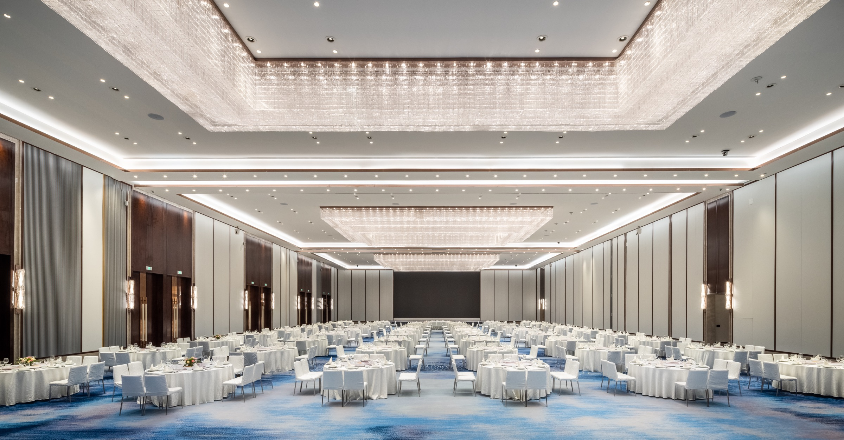
凯旋宴会厅

Slide 26
婚礼
WEDDING
1600M²无柱式凯旋厅宴会场地
600M²无柱多功能厅宴会场地
是您举办婚宴&大型宴会的绝佳场所，婚宴专家用心细致的仁爱服务。从精巧的装饰主题、个性化的LED画面到精心设计的婚宴菜单，恒力大酒店的每场婚礼都依照新人的心愿精心策划和打造，将为新人留下终生难忘的美好回忆。
3F
IMAGINE | EXPLORE | DISCOVER |ART

Slide 27
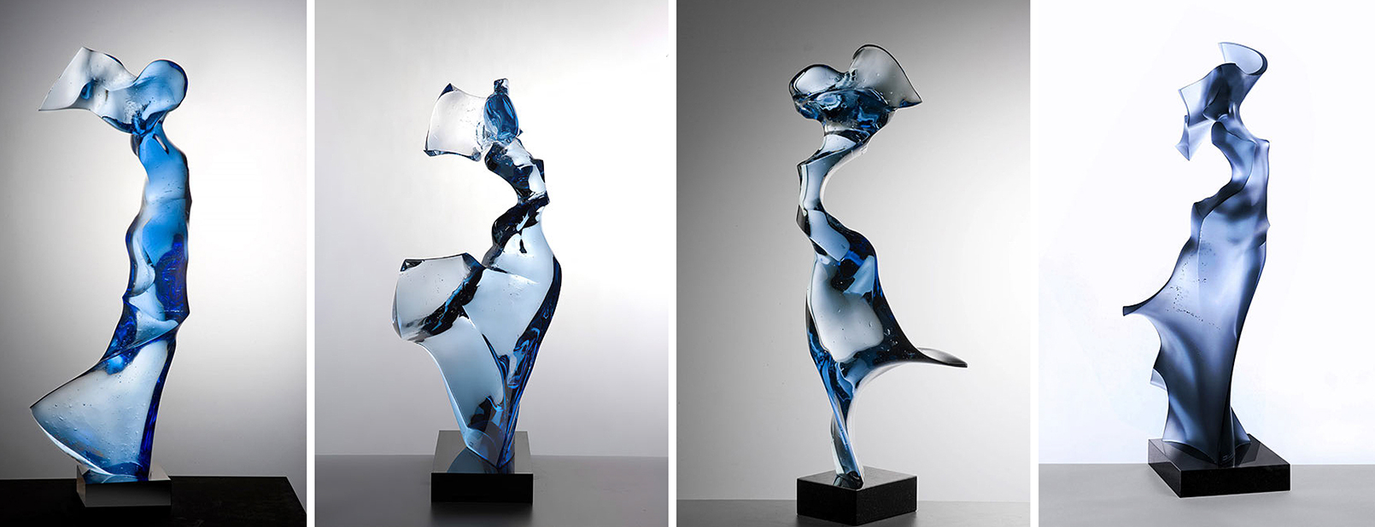
设计之源 – 水
IMAGINE | EXPLORE | DISCOVER |ART
WATER
康体空间的每一件特色艺术作品利用了苏州花园潺潺的清溪。反映了中国古代的心脏和灵魂—苏州迷人的水乡。

Slide 28
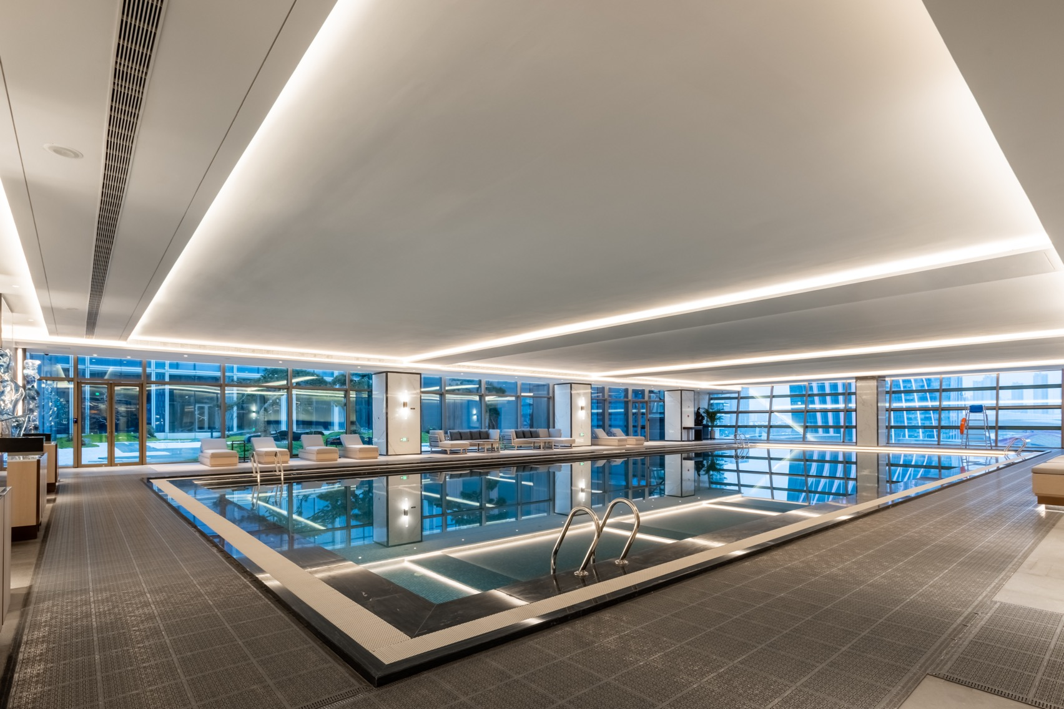
室内恒温泳池
SWIMMING POOL
远离尘嚣，水境意欲透过自然、平静而持续的力量，惬意舒适沉浸在室内恒温泳池地水波中，享受水波灵动时光；独具现代感的豪华硬核健身中心，享受酣畅动感一刻，亦或在静谧的康体中心进行专业的瑜伽舒展，焕发身心活力，是宾客放松身心、增添活力的首选之地。
5F
IMAGINE | EXPLORE | DISCOVER |ART

Slide 29
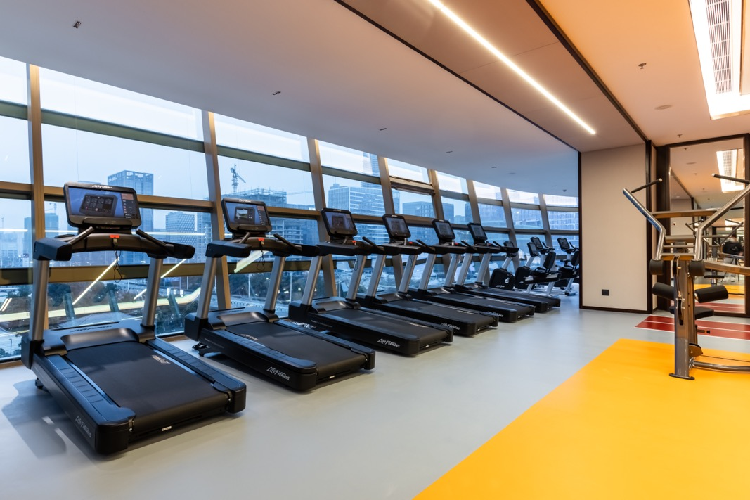
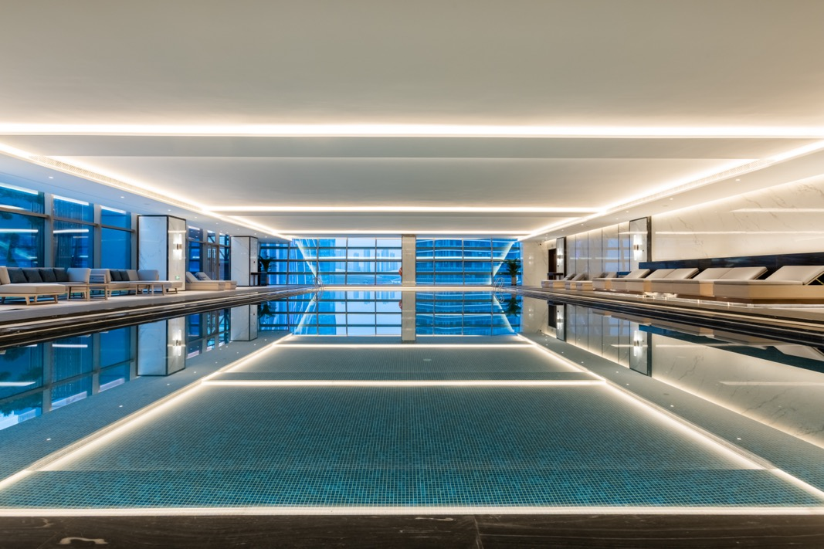
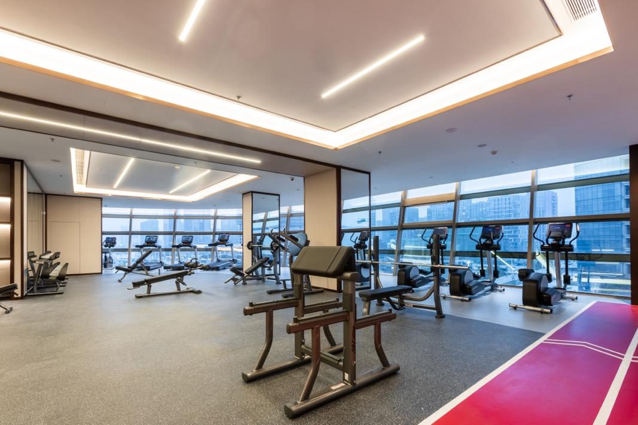
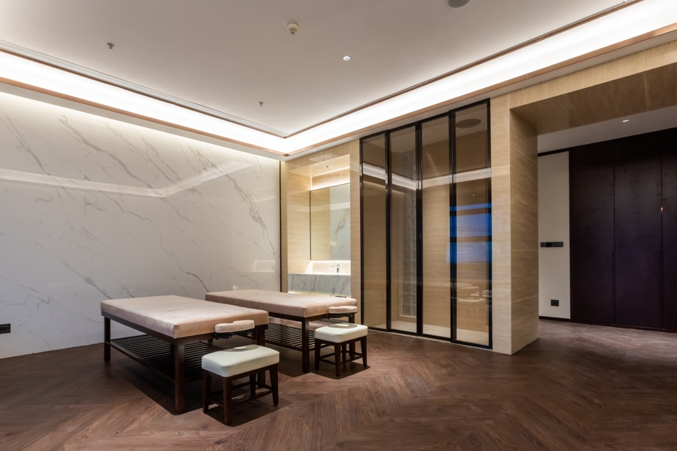
游泳池
25m*10m
康体中心
健身房
609M²
SPA休闲

Slide 30
THANKS
0512 - 8898 7777
地址: 苏州市吴江区开平路4088号
ADD：NO.4088 Kaiping Road，Wujiang District, Suzhou

